Slide 1
Творческая работа
Тема: «Использование возможностей 3D- моделирования в пакете AutoCAD для создания жилого дома»
Дисциплина: «Системы автоматизированного проектирования»

Slide 2
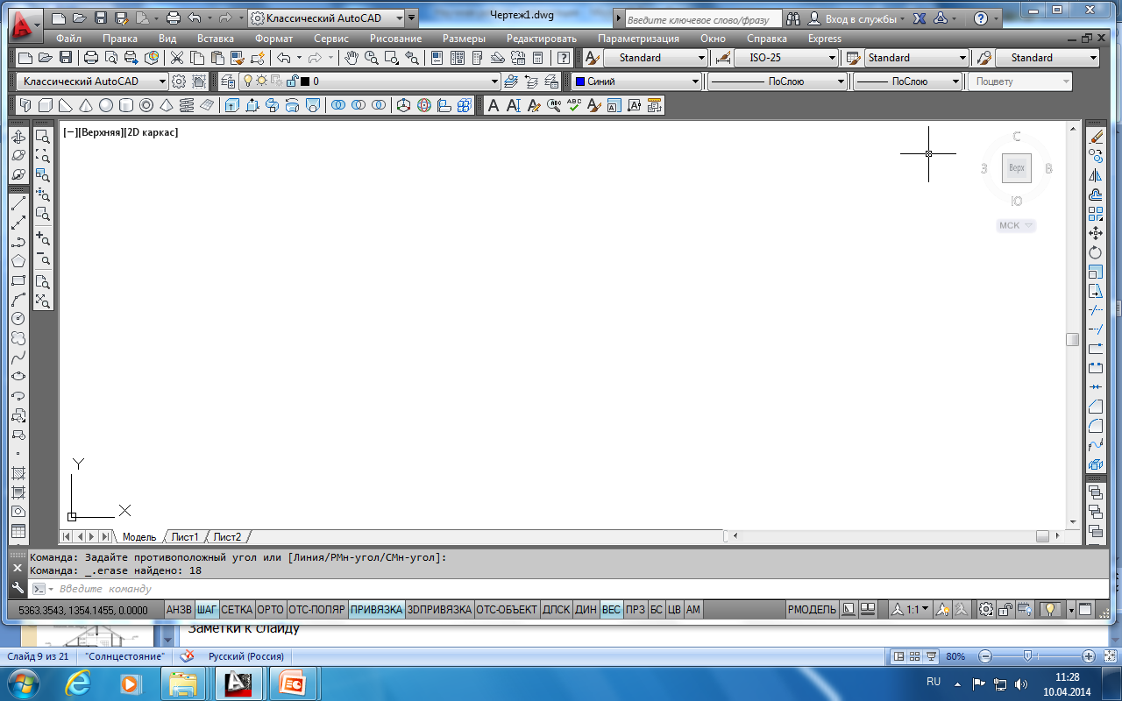
Интерфейс программы AutoCAD

Slide 3
Данные по проекту коттеджа
Стены- кирпичные
Перегородки- кирпичные
Фундаменты монолитные ленточные
Перекрытия- сборные железобетонные
Крыша- стропильная
Кровля- металлочерепица

Slide 4
Состав жилого дома
Спальня, ванная, общая комната, кухня, столовая, веранда, санузел, кладовая.
Комнаты освещены естественным светом в соответствии с требованиями. Все комнаты имеют отдельные входы.
Кухня оборудована вытяжной естественной вентиляцией, мойкой, электроплитой
Лестница из сборных деревянных элементов..
Здание кирпичное, бескаркасное с продольными и поперечными несущими стенами.

Slide 5
План 1 этажа
Является основой для 3Д- проектирования

Slide 6
План 2 этажа

Slide 7
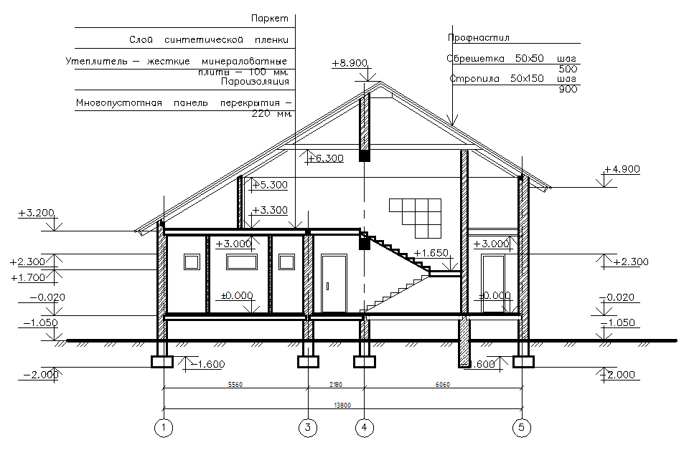
Разрез здания

Slide 8
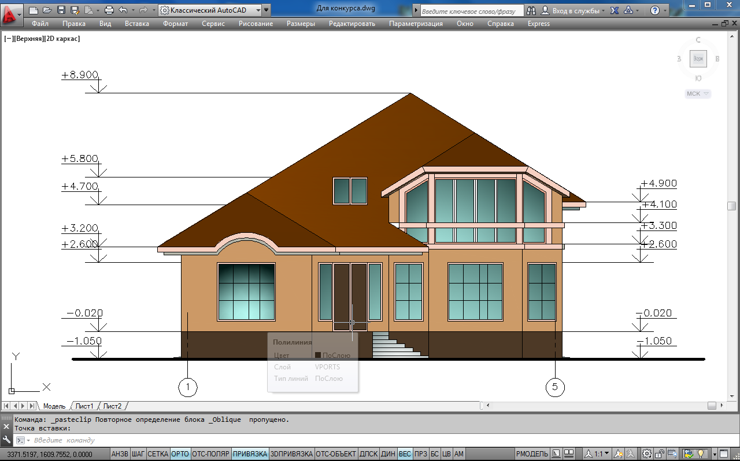
Фасад здания

Slide 9
Визуальный стиль 2Д-Каркас
Для создания каркаса используются команды: Политело, Ящик, Область.

Slide 10
Визуальный стиль «Просвечивание»
Можно увидеть внутреннее расположение стен и перегородок

Slide 11
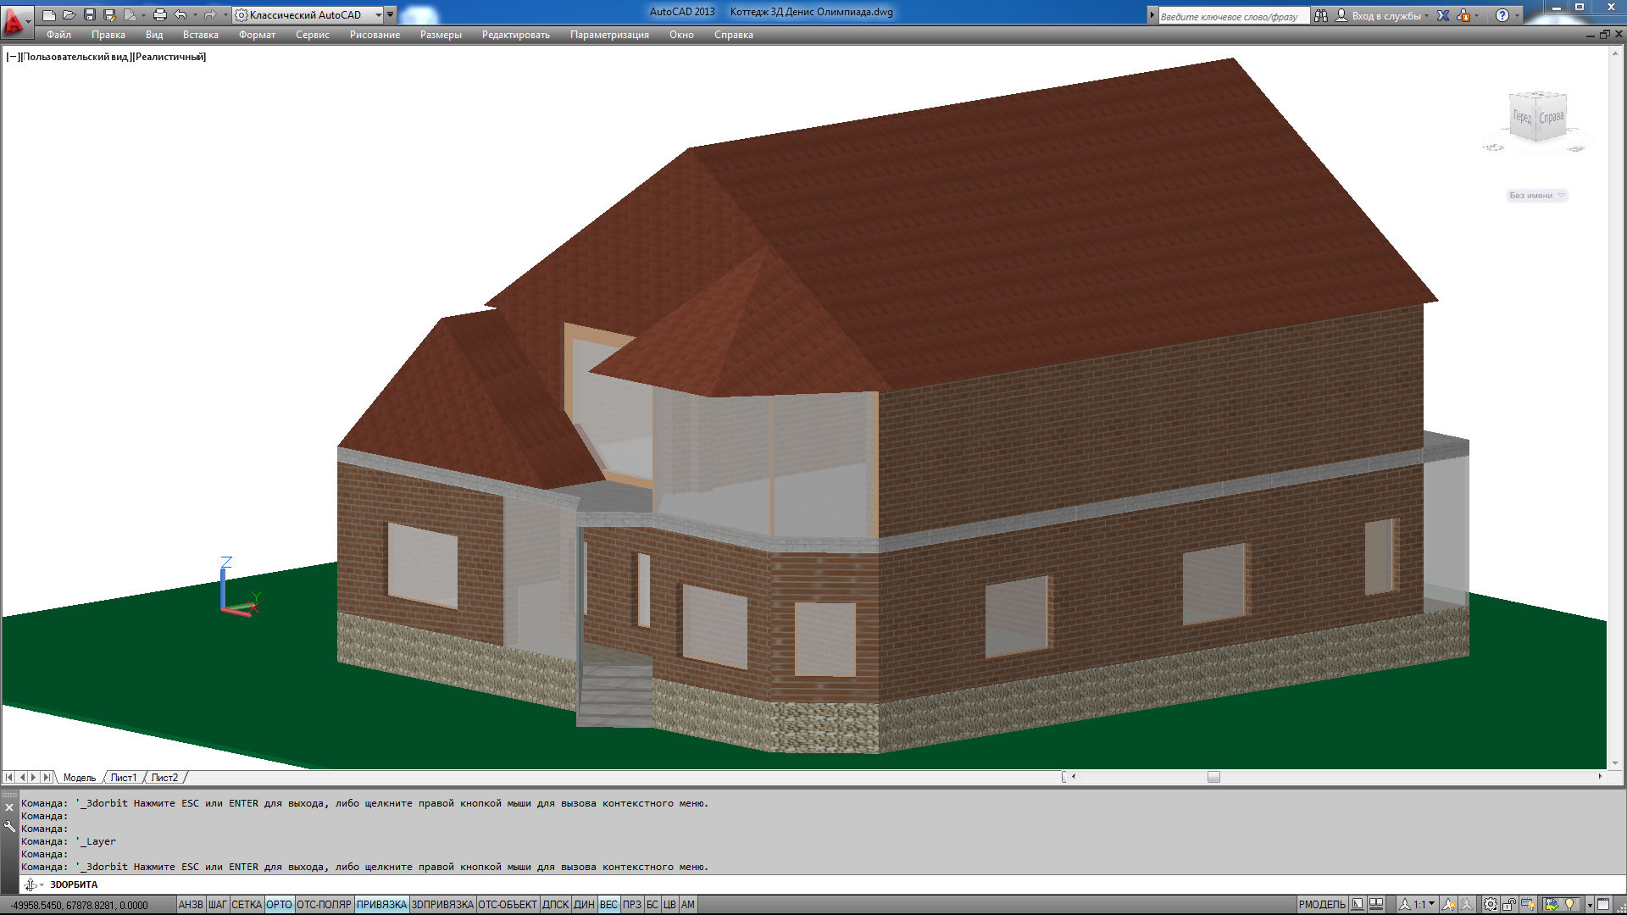
Визуальный стиль «Реалистичный»
Внешний вид коттеджа

Slide 12
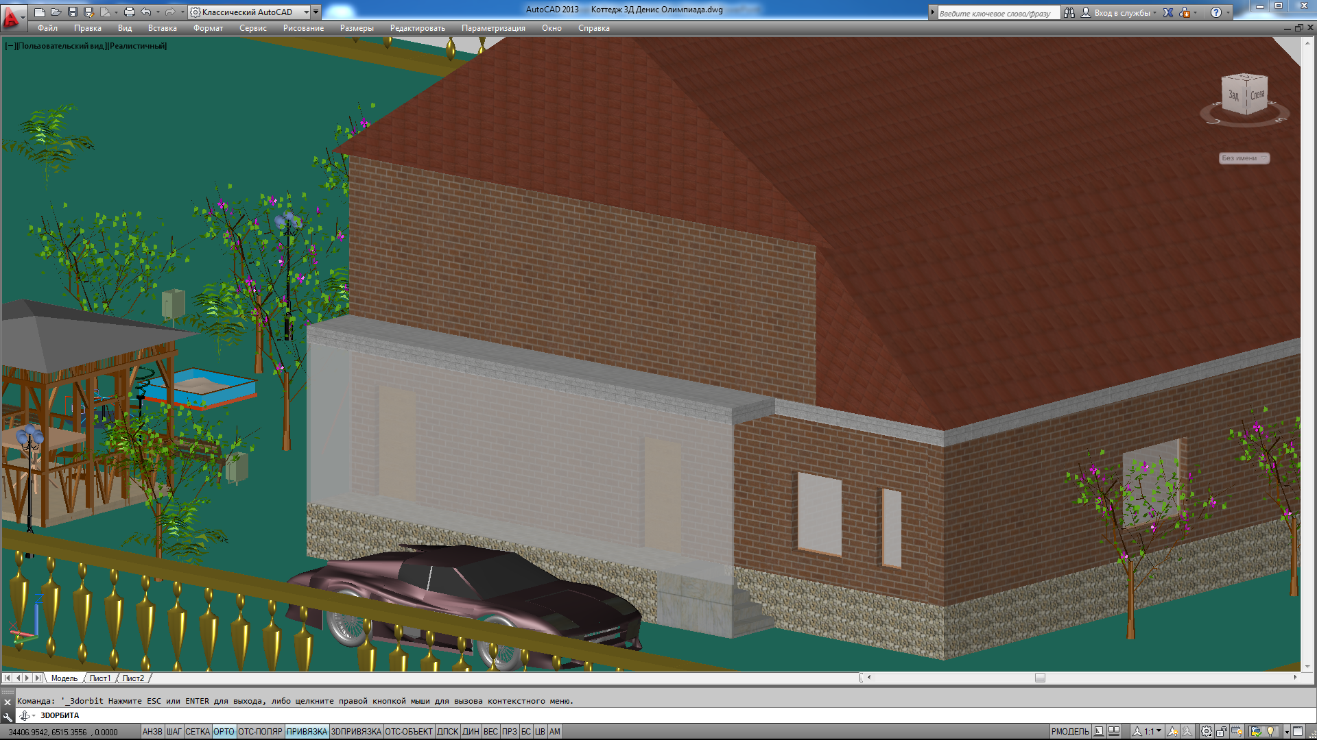
Коттедж сзади

Slide 13
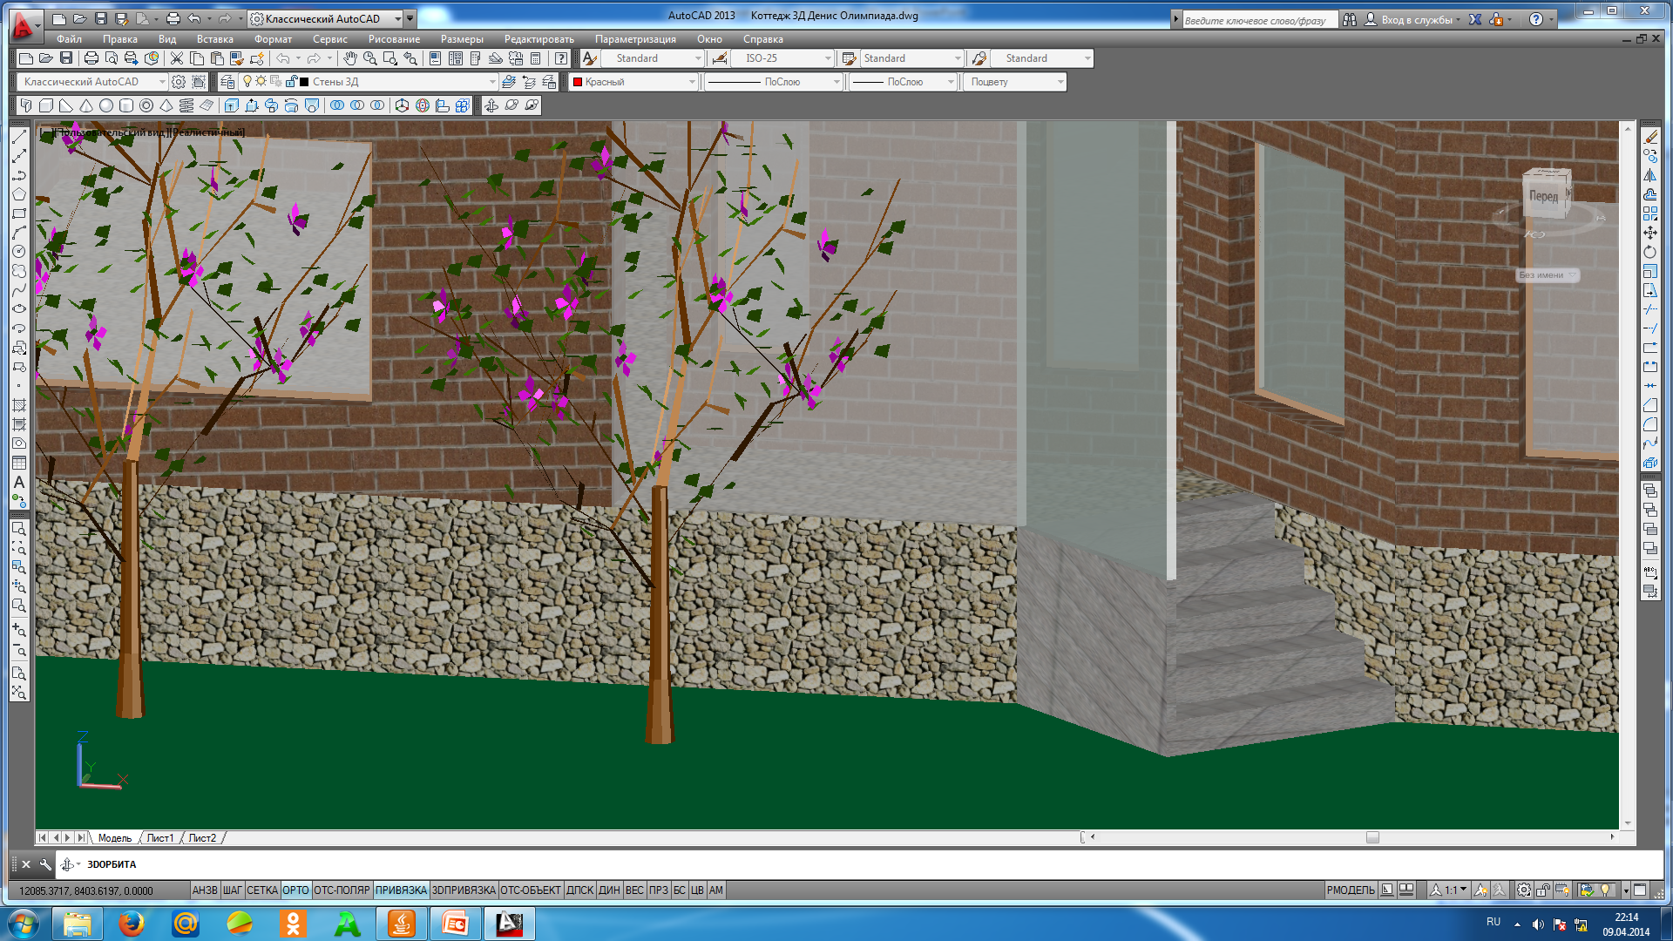
Центральный вход
Использование материалов стекло, камень, кирпич, гранит.

Slide 14
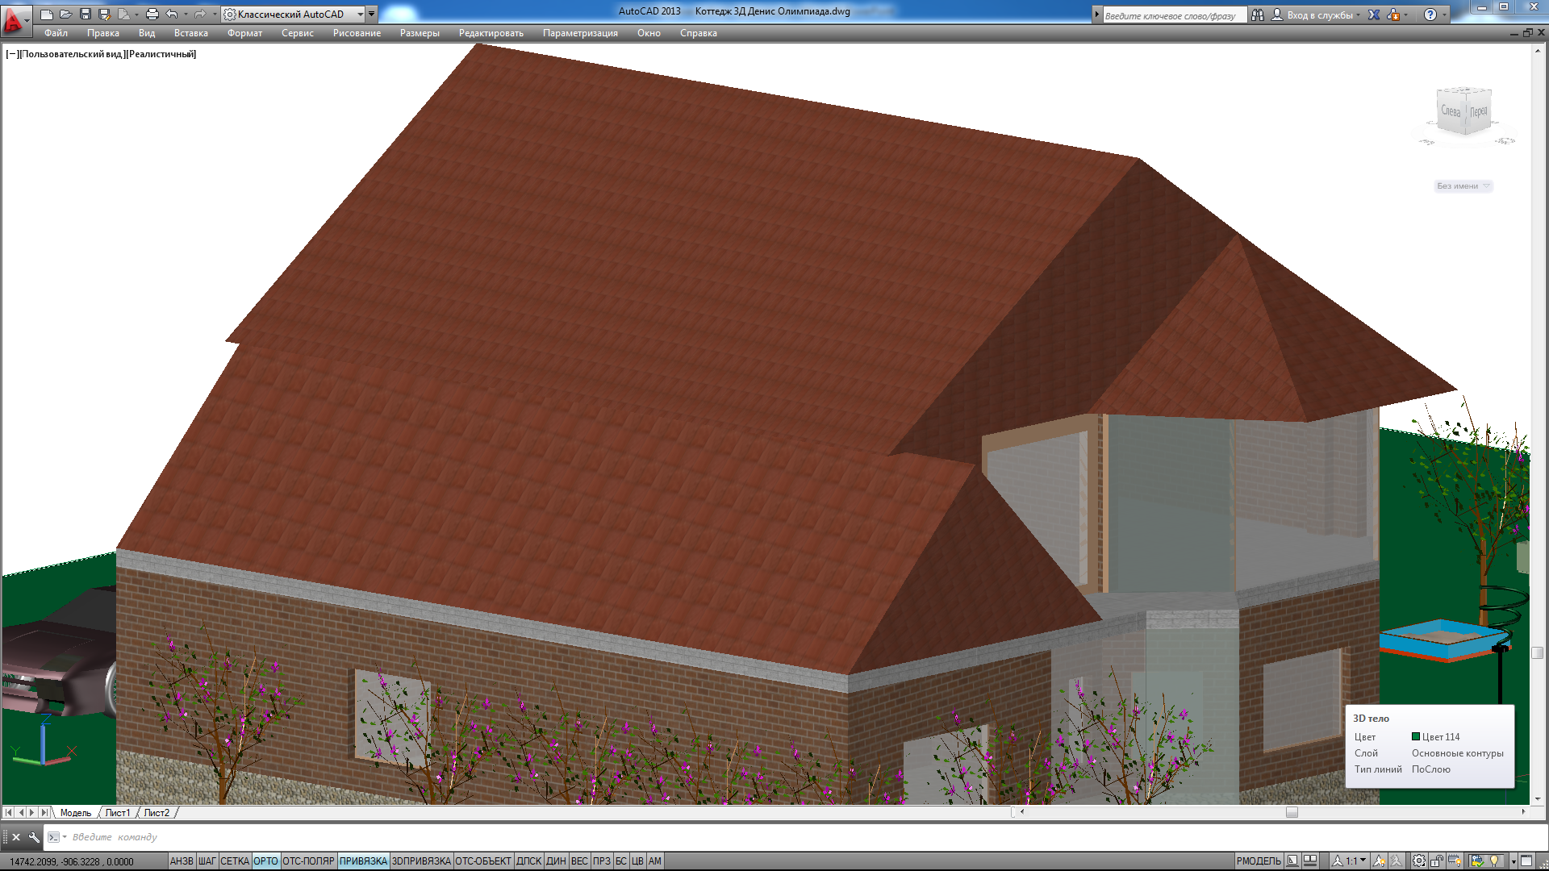
Крыша
Использование материалов черепица,
бетон, дерево

Slide 15
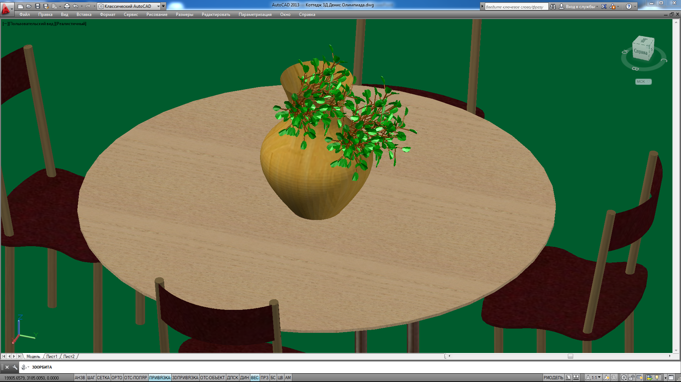
Элементы дизайна интерьера
Использование поверхности вращения

Slide 16
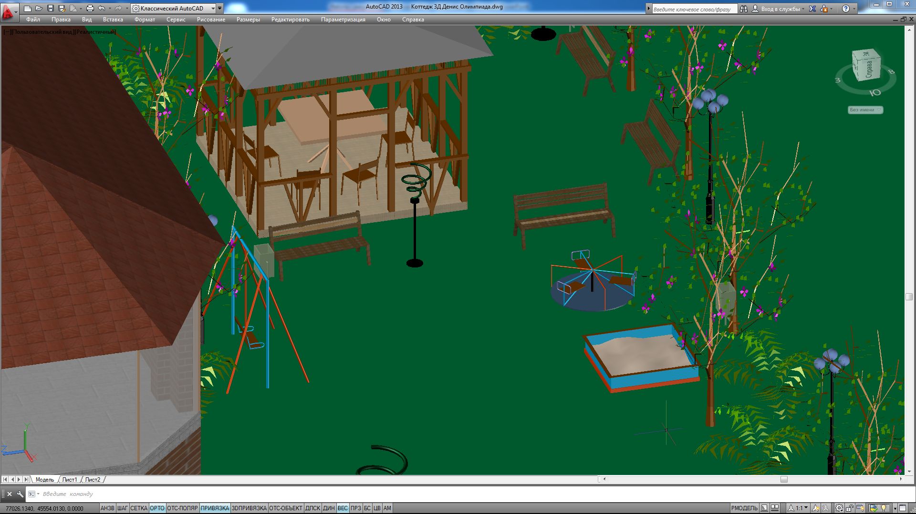
Беседка и детская площадка возле дома

Slide 17
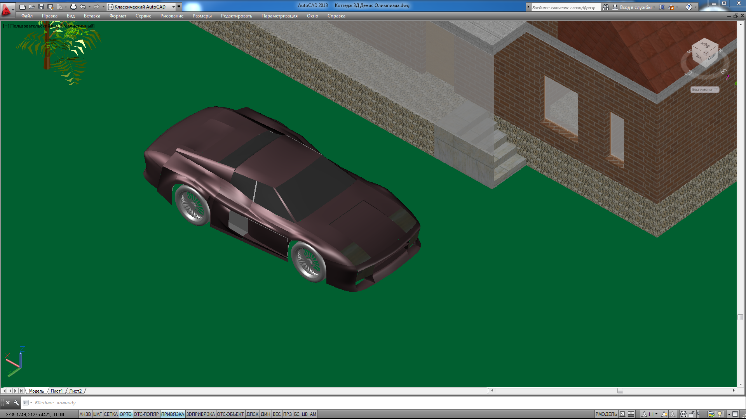
Машина у порога

Slide 18
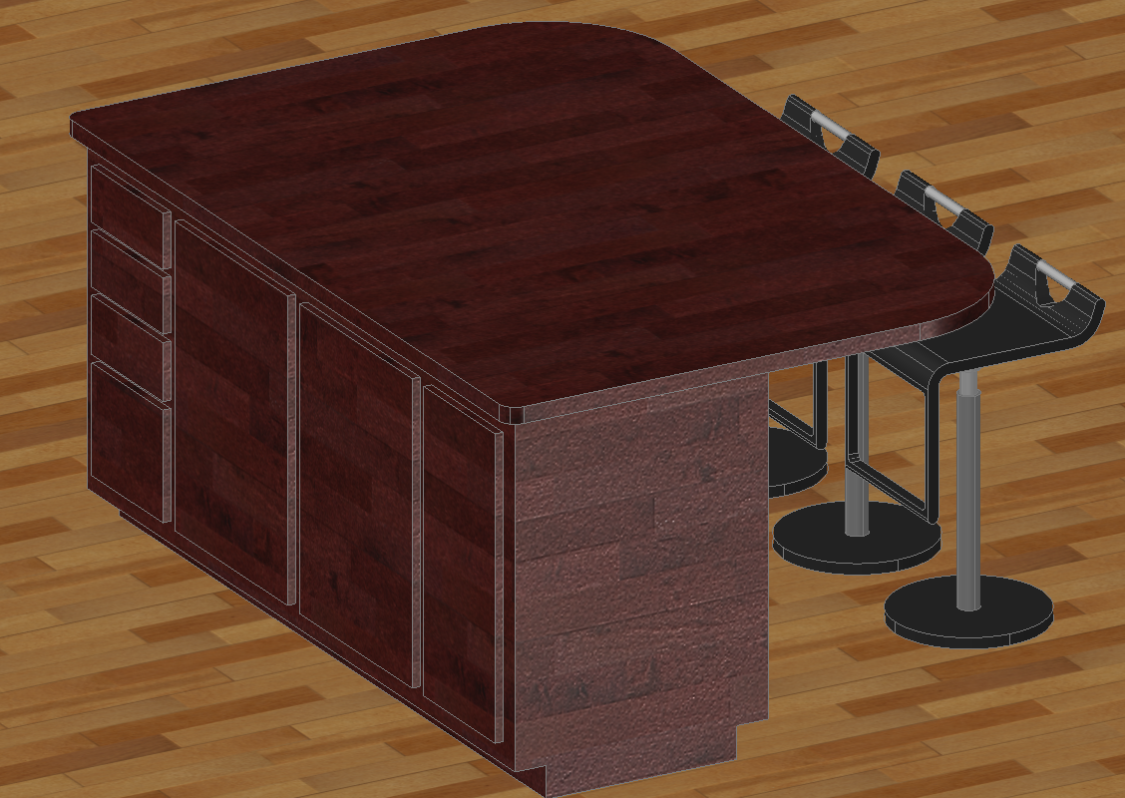
Проектирование мебели

Slide 19
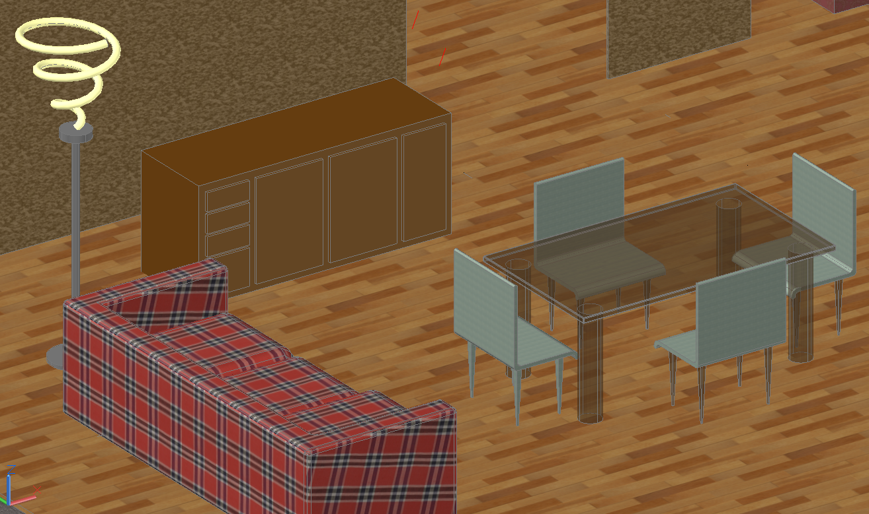
Проектирование жилой комнаты

Slide 20
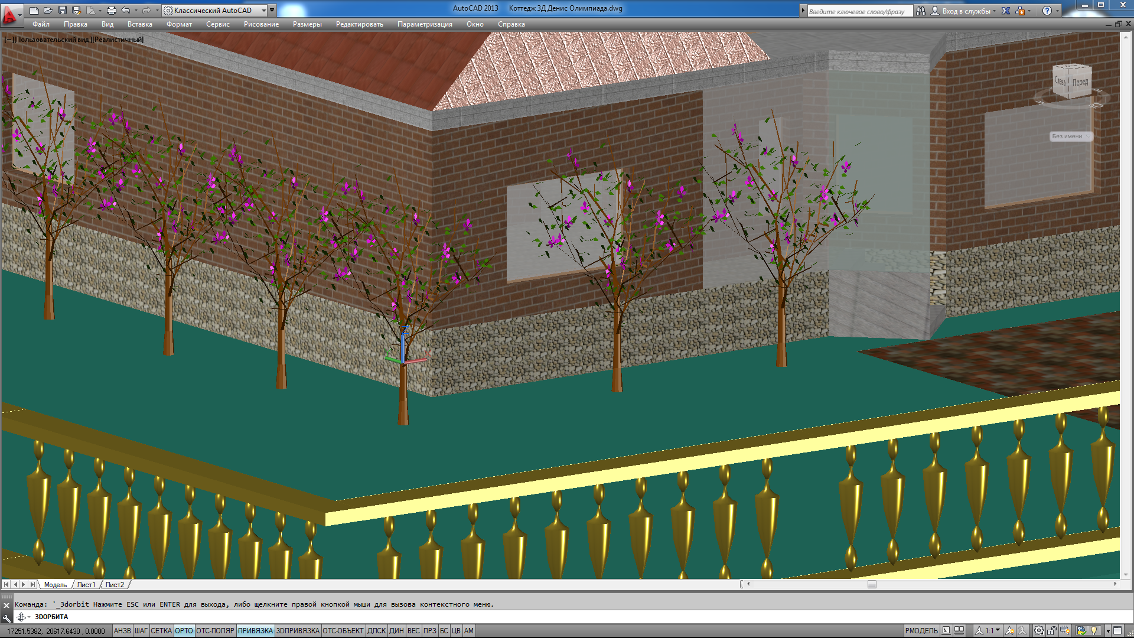
Забор вокруг участка
Команда вращения области

Slide 21
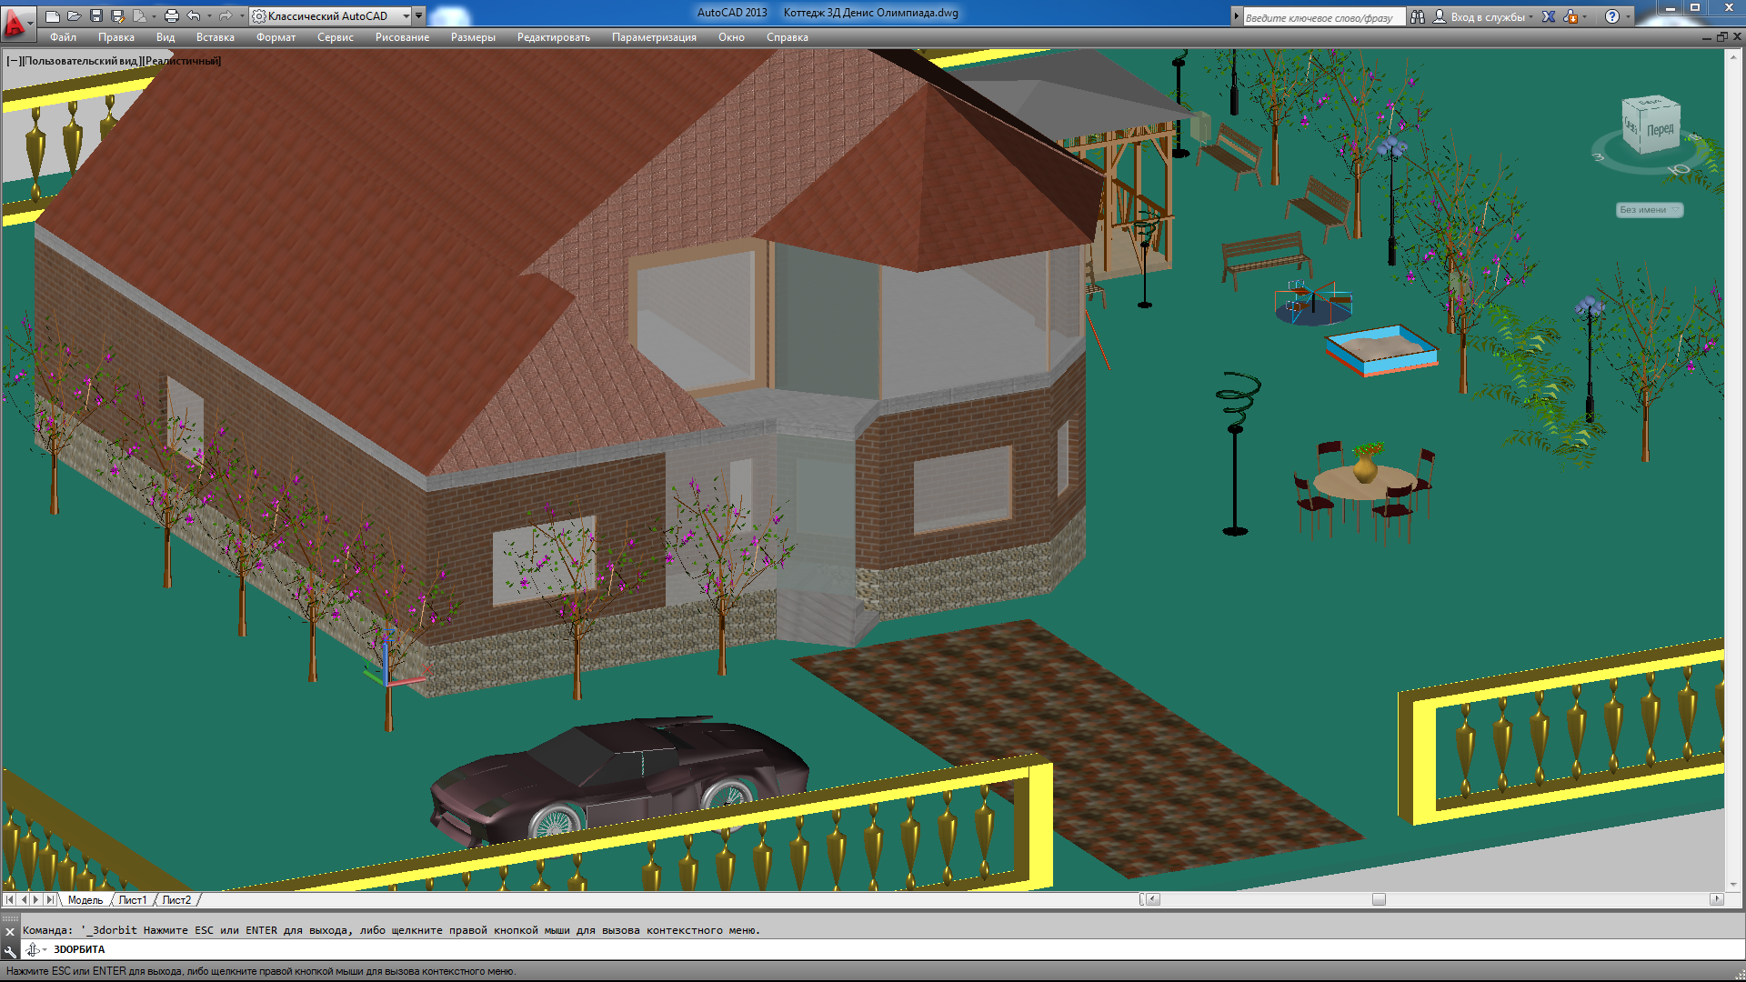
Спасибо за внимание!

